Slide 1
Study3
전처리기

Slide 2
INDEX
#include??
<stdio.h>??
int main()??

Slide 3
#include(전처리기) – Pre-Processor
특정 프로그램 파일을 현재 위치에 첨부하여 하나의 파일처럼 컴파일한다.
“printf” 함수가 “stdio.h” 파일에 정의되어 있다. 따라서 “printf” 함수가 어떤 것인지 알 수 있다. 만약 모른다면 호출 또한 불가능.

Slide 4
<stdio.h>
Standard Input/Output library(표준입출력 라이브러리)
C 언어의 표준 라이브러리 함수의 매크로 정의, 상수, 여러 형의 입출력 함수가 포함된 혜더파일이다.

Slide 5
#include <stdio.h>
stdio.h 파일을 이 위치에 포함 시켜라.
standard input : 키보드
standard output : 모니터
-> 별도로 지정하지 않으면 입력은 키보드, 출력은 모니터로 하란 말.
코드에서 우클릭으로 “문서로 이동” 해서 코드 봐보기.

Slide 6
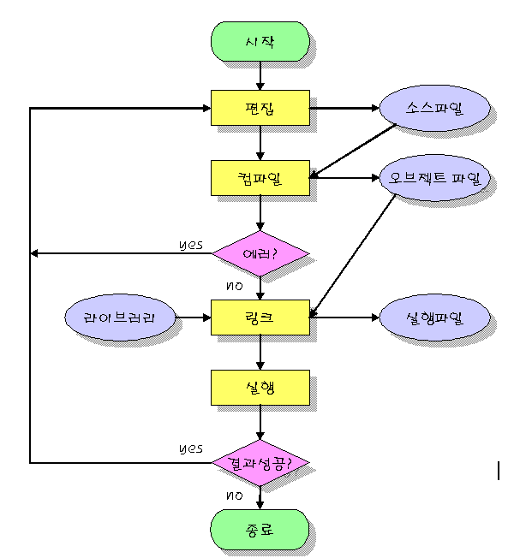
#include <stdio.h>
프로그램은 기본적으로 소스코드를 작성하고 이 소스코드를 컴파일러가 컴파일 한다. 이때 컴파일러는 프로그래머가 작성한 소스코드를 기계어로 변경시킨 파일을 생성하게 된다. 이 파일을 Object 파일이라고 한다. 확장자 obj. 마지막으로 링크과정을 거치게 되는데 링크 시켜주는 역할을 수행하는 것이 linker이다. 작성된 프로그램에 문제가 생겼거나 잘못 작성한 거시라고 판단되면 지금까지 이야기한 과정을 처음부터 반복하여 원하는 기능을 가진 프로그램을 만들게 된다.

Slide 7
int main
개발툴에서 처음 시작함수(진입점) 역할을 하는 것.
main 함수가 없으면 정상적으로 프로그램이 실행 x
return 0 -> 프로그램이 성공적으로 종료됨을 운영체제에 알려주는 역할.

Slide 8
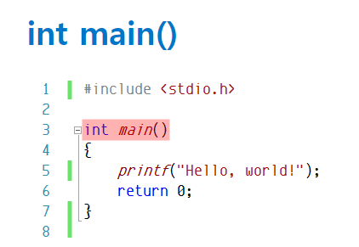
전처리기 진입점 로컬영역

Slide 9
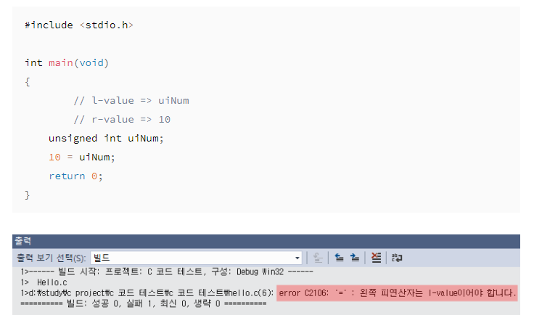
ㅣ-value & r-value
l-value 객체를 참조할 수 있는 값, 주소를 알아낼 수 있는 값 그래서 식별자가 됩니다.
r-value 상수를 뜻한다.

Slide 10
Rmx

